Slide 1
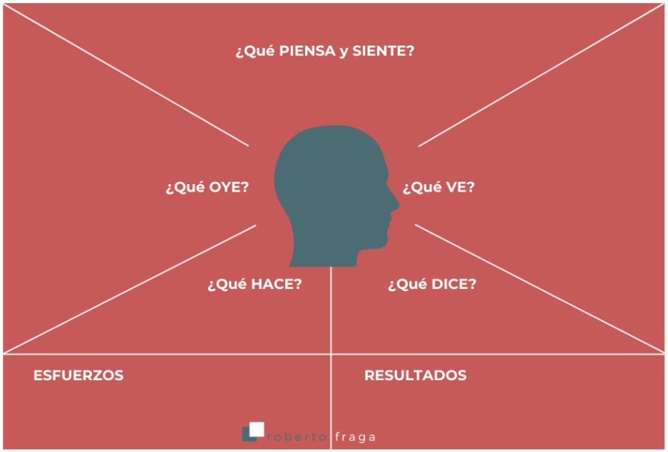

NOTAS ADHESIVAS
Arrastra la nota adhesiva hasta el lienzo y escribe sobre ella para completar tu documento.

